Slide 1
NEARBY FRIENDS

Slide 2


UYGULAMA ÖZELLİKLERİ
Uygulama 5 mil uzaklığındaki arkadaşları kapsar.
5 mil kuş uçuşu olarak hesaplanmıştır. Konuma göre uygun uzaklık hesaplanmalıdır.
Uygulamanın 100 milyon kullanıcıya ulaşması hedeflenmektedir.
Makine öğrenmesinde kullanılmak üzere geçmiş konum bilgisi depolanmak istenmektedir.
Uygulamada 10 dakika boyunca çevrimdışı olan kullanıcının hiçbir bilgisi uygulamada gösterilmeyecektir.
Gizlilik politikaları şuan için önemli değildir.
Uygulamada arkadaş listesinin birkaç saniyede bir güncellenmesi istenmektedir.
FONKSİYONEL OLMAYAN ÖZELLİKLER
Kullanıcılardan alınan güncel konum bilgisi gecikme olmadan iletilmek zorundadır.
Sistem genel olarak güvenilir olmak zorundadır. Nadir veri noktası kayıpları kabul edilebilir.
Konum verilerinin veritabanına kopyalanmasında birkaç saniyelik gecikme kabul edilebilir.

Slide 3
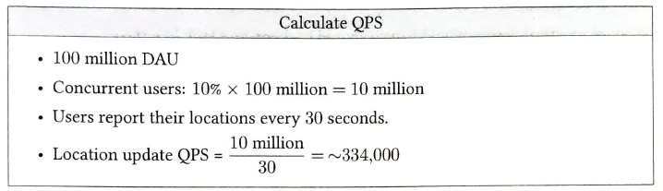
QPS HESAPLAMA
QPS (Query Per Second), yani saniye başına sorgu sayısı’nı; eş zamanlı kullanıcı sayısını konum yenileme aralığına bölerek hesaplarız.
Uygulamada eşzamanlı kullanıcı sayısı 10 milyon kullanıcı beklenmektedir.
Bir kullanıcının ortalama 400 arkadaşı olduğu beklenmekte ve bu 400 arkadaşın hepsi Nearby Friends kullanmaktadır.
Her bir sayfa 20 adet arkadaş gösteriyor. Kullanıcı istek gönderdiğinde daha fazlası yüklenecektir.

Slide 4
HIGH LEVEL DESIGN
Peer –to- Peer
Bu çözüm yöntemi düzensiz bağlantı sorunu ve yüksek güç tüketimi sebebiyle efektif değildir. Ancak bize genel tasarım konusunda fikir sağlar.
Shared Backend
Tüm aktif kullanıcılardan konum güncellemelerini alır.
Her konum güncellemesinde, kullanıcıya arkadaşlarının konum bilgisini iletin.
İki kullanıcının arasındaki mesafe eşik değerinin üzerindeyse konum güncellemesini iletmeyiz.
Sistemimizde saniyede 334bin güncelleme yapılıyor. Herbir kullanıcının 400 arkadaşı olduğunu ve bunlarında %10'unun online olduğunu kabul edersek saniyede;
334k * 400 * 10% = 14 milyon konum güncellemesi ortaya çıkar. Buda iletecek çok fazla güncelleme meydana çıkarır.

Slide 5
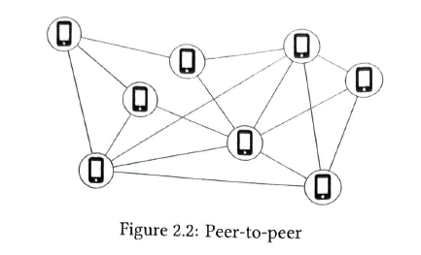
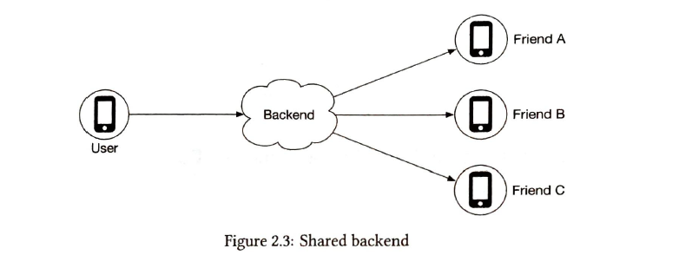
Peer-to-Peer ve Shared Backend Örnek
+Second
+First
+Third

Slide 6
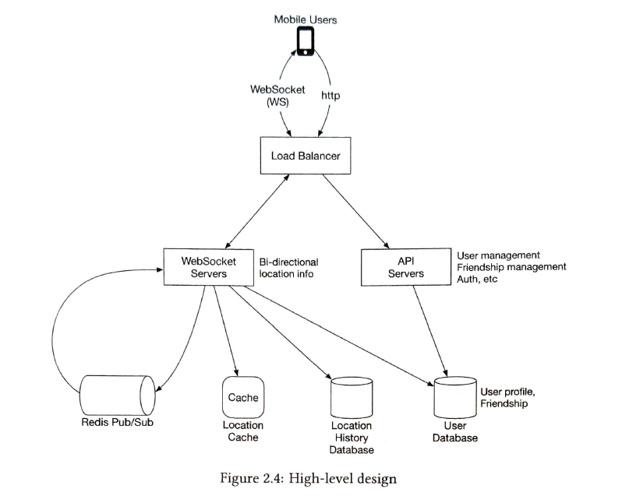

Slide 7
BİLEŞENLER
LOAD BALANCER
Load Balancer, API ve websocket arasında sunucularının arasında bulunur. Kullanıcıdan gelen veriyi sunuculara eşit şekilde dağıtır.
L
API SERVER
W
Bu API katmanı arkadaş ekleme, çıkarma, kullanıcı profili güncelleme vb. görevleri yerine getirmek için kullanılır.
A
WEBSOCKET SERVER
Arkadaşların konumlarının güncellenmesinden sorumlu bir yapıdır. Geçerli alandaki arkadaşlardan gelen konumları istemciye iletir
R
REDIS LOCATION CACHE
Her aktif kullanıcı için en güncel konum verilerini depolamak için kullanılır. Önbelleğe her bir veri girişte bir Yaşam Süresi (TTL) ayarlanır. TTL süresi dolduğunda kullanıcı artık etkin değildir ve bunun sonucunda konum bilgisi önbellekten silinir. Gelen her güncelleme TTL'i yeniler.

Slide 8
BİLEŞENLER
USER DATABASE
Kullanıcının ve arkadaşlarının verilerini saklar. İlişkisel SQL ya da NoSQL veritabanı kullanılabilir.
L
LOCATION HISTORY DATABASE
☺
Geçmiş konum verilerini depolar.
U
REDIS PUB/SUB SERVER
Konum güncellemeleri burda yapılır. Her bir aktif arkadaş için websocket işleyicisi bulunur. Bu işleyici çalıştığında her arkadaş için mesafe hesaplama işlemi yapılır. Eğer mesafe arama alanı içerisindeyse istemciye konum ve zaman bilgisi istemciye iletilir.
R

Slide 9
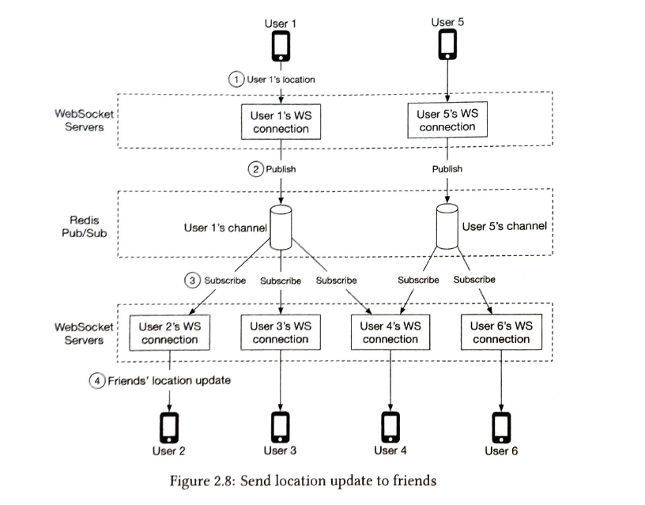
Örnek

Slide 10

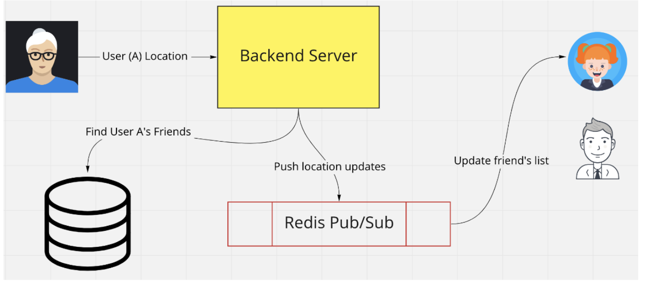

Redis Pub\Sub Sistemi nedir?
Redis’in publish/subscribe özelliği pratik, basit ve anlaşılır bir mesajlaşma sistemidir. Bunu toplu mesaj attığımız mail gruplarına benzetebilirsiniz. Bir mail grubuna attığınız mesajı, ona subscribe olan tüm mail adreslerine gidecektir.

Slide 11
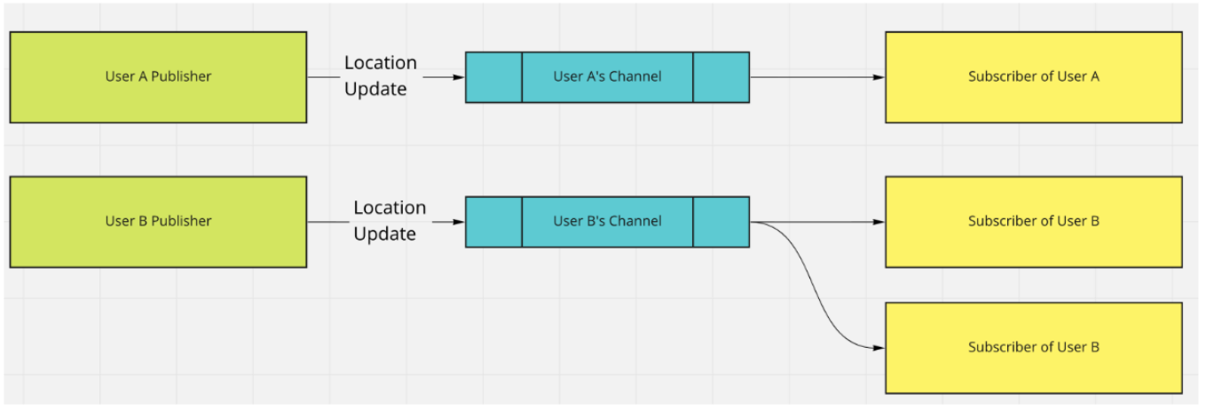
Her kullanıcının kendi özel kanalı/konusu vardır.
Kullanıcının konum güncellemeleri kendi kanalına/konusuna aktarıldı.
Kullanıcının arkadaşları kullanıcının kanalına abone olur.
Kullanıcıdan gelen konum güncellemeleri aboneye iletildi.
Abone, kalıcı websocket connection kullanarak kullanıcının konum güncellemesini arkadaşına gönderir.

Slide 12
Güncellemeleri her zaman arkadaşlarımıza göndermeli miyiz?
HAYIR! Güncellemeleri yalnızca arkadaşın yakınındayken arkadaşının istemcilerine göndeririz. Arkadaşımızın konum verilerine hızlı bir şekilde erişmenin bir yoluna ihtiyacımız var.
ÖNBELLEK!

Slide 13

Bir kullanıcı için her konum güncellemesi önbellekte saklanır.
Burada Time to Live (TTL) olarak adlandırılan sınırlandırma mekanizması ile öngörülmüş olan 10 dakika sınırı geçildikten sonra veri silinir.
Önbellekte bir kullanıcı için konum yoksa kullanıcının aktif olmadığı sonucuna varırız.
Arkadaşa güncelleme göndermeden önce:
Kullanıcının bellekte olup olmadığı kontrol edilir. Eğer bellekte yoksa kullanıcı inaktif durumdadır. Bu sebeple güncelleme gönderilmez.
Arkadaşın konumu bellekte bulunuyor ise:
Kullanıcı ile arkadaşı arasındaki mesafe hesaplanır. Eğer mesafe 5 mil uzaklık içerisinde ise güncellemeyi iletiriz.
Önbellek Nasıl Çalışır?

Slide 14
Akılda Tutulması Gerekenler
ÖLÇEKLENEBİLİRLİK
VERİTABANI
Büyük miktarda veriyi işleyebilir olmalı.
Yatay olarak kolayca ölçeklenebilir.
REDİS
KONUM GÜNCELLEME
Çok yüksek hızda yazma verimi.
Kullanıcılar 30 saniyede bir konum güncellemesi gönderir.

Slide 15
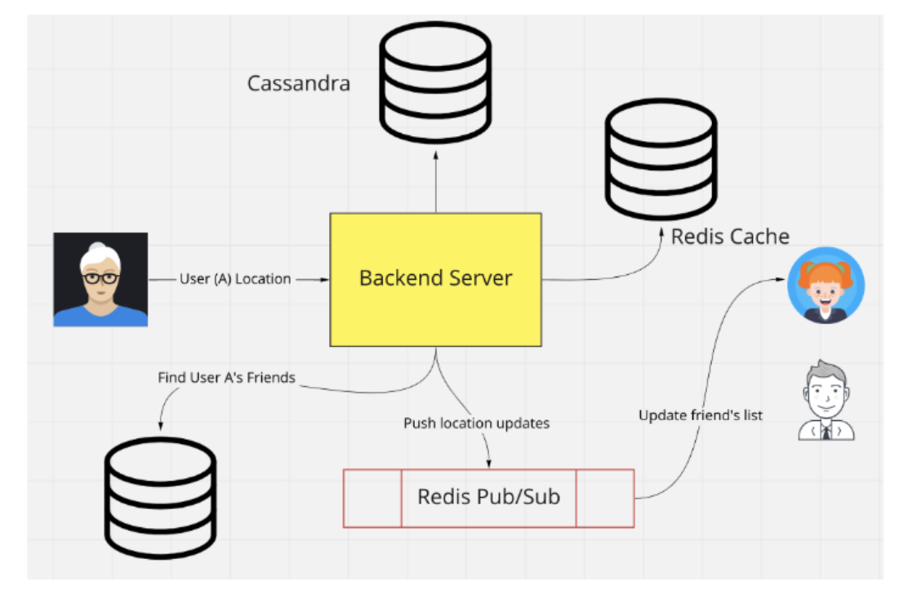

Slide 16
Ömer Faruk BİRGÜL
18253014
Tuncay ÇİTİM
18253072
Teşekkürler!

